Slide 1

Fabric基础
刘军杰
2021.11.30

Slide 2
Fabric简介
Fabric是一个提供模块化分布式账本解决方案的框架，也是超级账本中的一个区块链项目，并且是一个通过所有参与者进行管理交易的系统，它与其他区块链系统最大的不同是使用联盟链。
比特币、以太坊等区块链是没有身份验证系统的，任何人都可以在任何时间、任何能够接入网络的点加入区块链中，这样的区块链称为公有链。在公有链区块链网络中任何人都可以加入网络中，但是如想要获取交易的记账权需要付出代价（算力），这个代价就是我们经常提到的POW（工作量证明算法）。在Fabric中没有采用类似POW这样的算法，因此成员如果想加入网络必须获取授权，否则不论算力多大都无法进入网络。为了解决成员授权加入的问题，Fabric中有一个成员服务系统（Membership Service Provider，MSP）。MSP是基于PKI规范而建立的一个用户证书和私钥体系。
Fabric提供了建立通道（Channel）的功能，允许参与者为交易新建一个单独的账本，只有在同一个通道中的参与者，才会拥有该通道中的账本，而其他不在此通道中的参与者则看不到这个账本，这种通道隔绝技术带来了更高的安全性，也是Fabric最主要的特点。

Slide 3
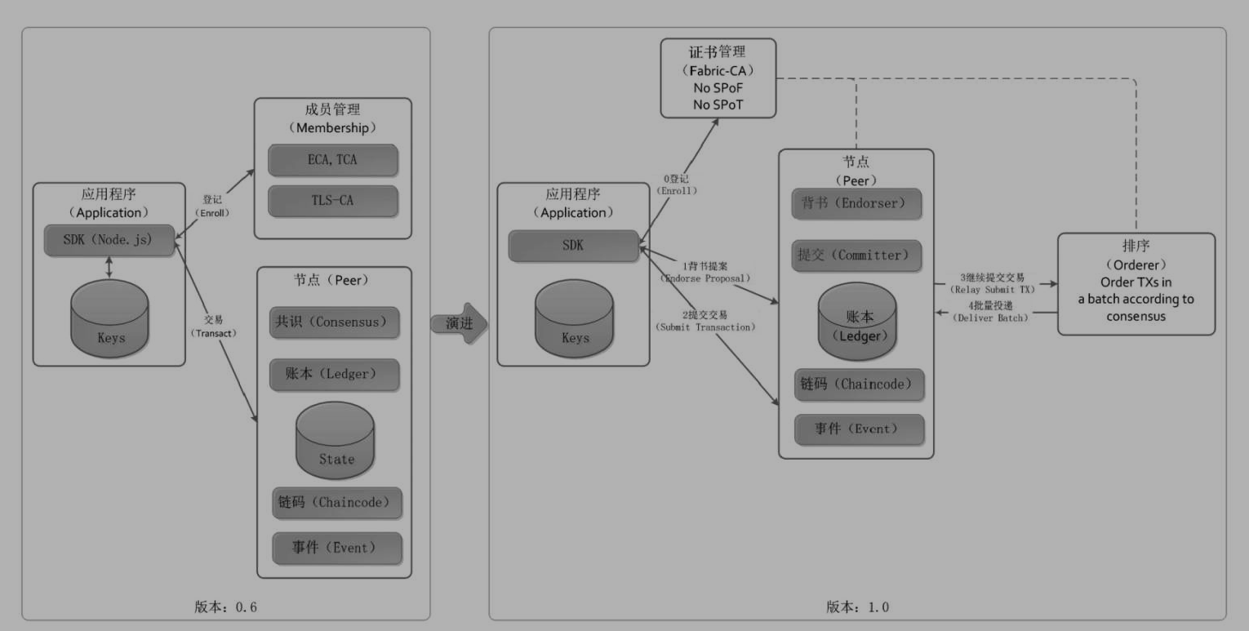
Fabric架构
Fabric架构经历了从0.6版本到1.0版本的演进，从0.6版本的结构简单演进到可扩展、多通道的设计。
Fabric 0.6版本架构主要是应用、成员管理（Membership）和节点（Peer）的三角形关系，业务逻辑全部集中在Peer上，结构过于简单，只能用于一些商业场景的验证。
Fabric 1.0版本把承载过多业务的Peer进行拆分，将区块链的数据和共识分离，共识服务从Peer中完全分离出来，专门为排序（Orderer）节点提供共识服务。Membership从架构中分离出来形成Fabric-CA单独组件。在架构中加入了多通道结构，系统有更好的灵活性和适应性。

Slide 4
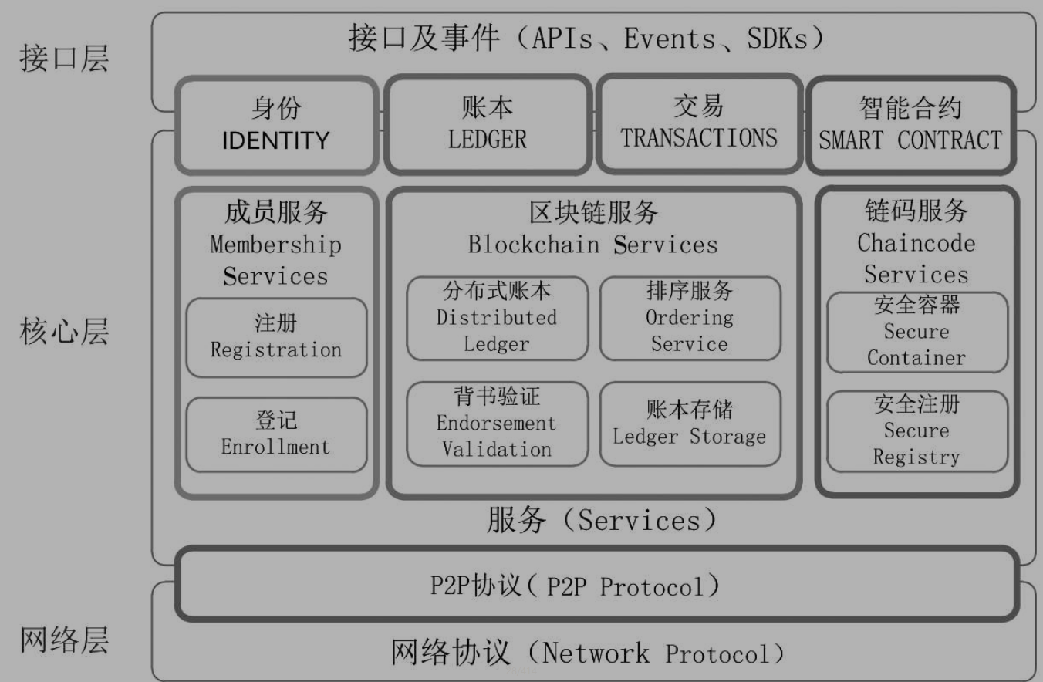
Fabric架构
Fabric总体架构分为网络层、核心层和接口层。核心层有成员服务（Membership Services）、区块链服务（Blockchain Services）和链码服务（Chaincode Services）3部分；接口层通过接口及事件（APIs、Events、SDKs）调用身份（IDENTITY）、账本（LEDGER）、交易（TRANSACTIONS）、智能合约（SMART CONTRACT）等信息；网络层负责P2P网络的实现，保证区块链分布式存储的一致性。
·身份：获取用户注册证书及其私钥，用于身份验证、消息签名与验签等；
·账本：提供多种方式查询与保存账本数据，如查询指定区块号的区块数据；
·交易：构造并发送签名提案消息请求背书，检查合法后请求交易排序，并打包成区块，验证交易后提交账本；
·智能合约：基于链码API编写智能合约程序，安装链码并实例化（部署）后，通过调用链码请求执行更改状态的操作。

Slide 5
Fabric架构
（1）成员服务（Membership Services）：Fabric-CA节点提供成员登录注册服务，接收申请并授权新用户证书与私钥等，对身份证书生命周期进行管理。MSP组件基于身份证书实现对成员等资源实体进行认证等权限管理操作，同一个MSP组件对象内的成员拥有共同信任的根证书；
（2）区块链服务（Blockchain Services）：负责分布式账本（Distrbuted Ledger）的计算和存储、节点间的排序服务（Ordering Service）、背书验证管理（Endorsement ValiValidation）以及账本存储方式（Ledger Storage）等功能的实现，是区块链的核心组成部分，为区块链的主体功能提供了底层支撑。
（3）链码服务（Chaincode Services）：链码（Chaincode）也称为智能合约，是基于标准的一段代码，实现具体业务逻辑。链码和底层账本是解耦的，运行于单独的容器内，链码的更新不会影响原有的数据。链码目前可以使用Go、Java、Node.js语言来编写，通过Docker容器来运行链码，安装和实例化后通过gRPC与同一通道内的节点进行连接。
（4）接口及事件（APIs、Events、SDKs）：给第三方应用提供API方式进行调用，方便二次开发，目前已提供Node.js和Java两种语言接口；可以通过SDK或CLI方式进行安装并测试链码，还可以实现查询交易状态和数据等功能，同时通过Events监听区块链网络中发生的事件，方便第三方应用系统调用和处理。
（5）网络协议（Network Protocol）：实现P2P网络传输，使用gPRC和Gossip协议。

Slide 6
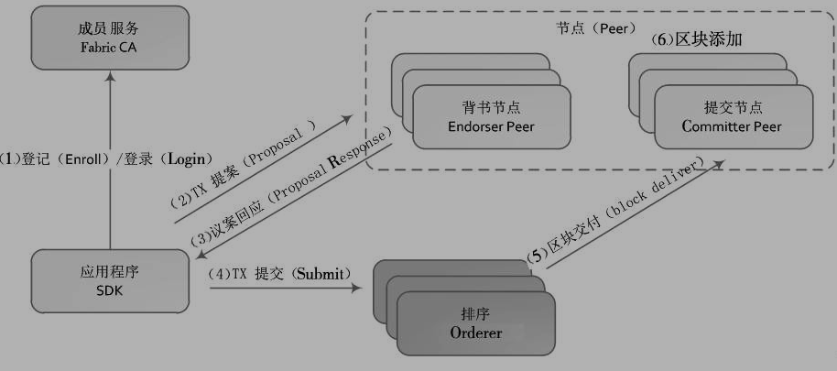
Fabric交易流程
客户端需要连接到一个peer节点以便与区
块链交互。客户端可以选择连接任何
peer节点，创建并调用交易。
交易可以有两种类型：
·部署交易。创建新的链码并设置一个程
序作为参数。当一个部署交易执行成功，
表明链码已被安装到区块链上。
·调用交易。是在之前已部署链码的情况
下执行的一个操作。调用交易引用链码提供的一个函数。当成功时，链码执行特定的函数，修改相应的状态，并返回一个输出。
交易的详细流程如下。
（1）应用程序客户端通过SDK调用成员服务，进行注册和登记，并获取身份证书。
（2）应用程序客户端通过SDK向区块链网络发起一个交易提案（Proposal）
交易提案包含如下要素。①channelID：通道信息。②chaincodeID：要调用的链码信息。③timestamp：时间戳。④sign：客户端的签名。⑤txPayload：提交的事务本身包含的内容，包含两项。operation：要调用的链码的函数及相应的参数。metadata：调用的相关属性。
（3）背书节点收到交易提案后，验证签名并确定提交者是否有权执行操作
①交易提案格式是否正确；②交易在之前并未提交过（重复性攻击保护）；③提交交易提案的客户端签名是否有效；④提交交易提案的请求者是否在该通道中有相应的执行权限。
验证通过后根据背书策略模拟执行智能合约，并将结果及其各自的CA证书签名返回给应用程序客户端。

Slide 7
Fabric交易流程
（4）应用程序客户端收到背书节点返回
的信息后，判断提案结果是否一致，以
及是否参照指定的背书策略执行。如果
没有足够的背书，则中止处理；否则，
应用程序客户端把数据打包到一起，组
成一个交易并签名，发送给排序角色。
如果应用程序的请求仅仅是查询分类账
本，则应用程序将检查查询响应信息，
并且不会将事务提交给Ordering（排序）服务。如果客户端应用程序的请求是更新分类账本数据，则会将事务提交给Ordering服务以继续下一步的操作。
（5）排序角色对接收到的交易进行共识排序，然后按照区块生成策略，将一批交易打包到一起，生成新的区块，发送给提交节点。
（6）提交节点收到区块后，会对区块中的每笔交易进行校验，检查交易依赖的输入输出是否符合当前区块链的状态，完成后将区块追加到本地的区块链。
（7）同步广播：Leader节点同步广播给组织内的其他节点（保证在同一通道内的）。在Hyperledger Fabric中，广播给其他节点默认为临近的3个节点。此广播数量可以通过配置进行修改。注意，跨组织广播则由组织内的锚节点负责。

Slide 8
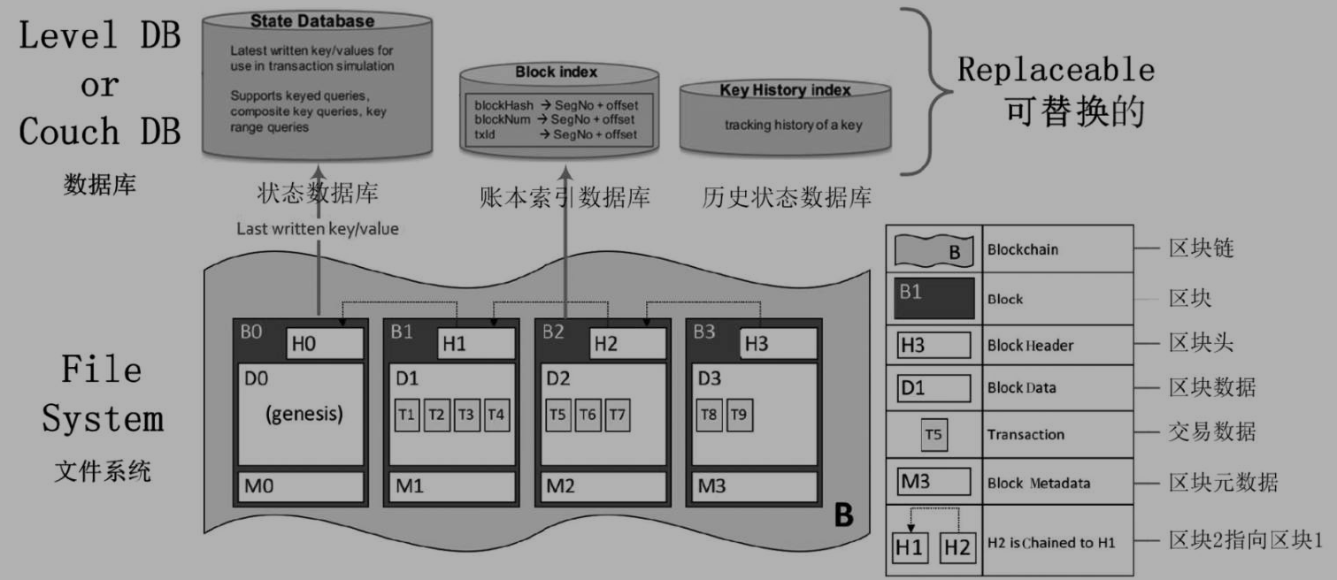
Fabric关键技术
账本
其结构由一个区块链构成，并将不可变的、
有序的记录存放在区块中；同时包含一个
状态数据库来记录当前的状态，账本的当
前状态信息是链交易日志中记录过的所有
键的最新值。由于当前状态表示的是通道
已知的所有键的最新值，因此也被称为世
界状态。世界状态由数据库维护，以键值对（k-v）的方式保存在数据库中，默认数据库为LevelDB，数据库版本可替换为键值对类型的数据库，如CouchDB等。每个通道都有一个完全独立的账本。 这意味着完全独立的区块链，以及完全独立的世界状态，包括名称空间。
状态数据库（State Database）存储在交易中出现的所有键值对的最新值，调用链码执行交易可以改变状态数据。为了高效地执行链码调用，所有数据的最新值都被存放在状态数据库中；状态数据库被设计为组件，可以通过配置替换数据库。目前有LevelDB和CouchDB两种数据库，LevelDB是默认的内置数据库。
LevelDB：适用于简单的键值对场景，LevelDB嵌入在Peer进程中。
CouchDB：适用于支持丰富的查询和数据类型的场景，应用系统作为JSON文档存储时，CouchDB是一个特别合适的选择，支持对链码数据进行丰富的查询。
区块链保存到文件系统时，会在LevelDB 中存储区块交易对应的文件块及其偏移，也就是将LevelDB作为账本索引（Block Index）数据库。文件形式的区块存储方式如果没有快速定位的索引，那么查询区块交易信息会非常慢。
历史状态（History Index）数据库用于查询某个键的历史修改记录，并不存储键具体的值，该值只记录在某个区块的某个交易里。当某键变动了一次，后续需要查询的时候，则根据变动历史去查询实际变动的值，这样虽然减少了数据的存储，但增加了查询逻辑的复杂度。

Slide 9
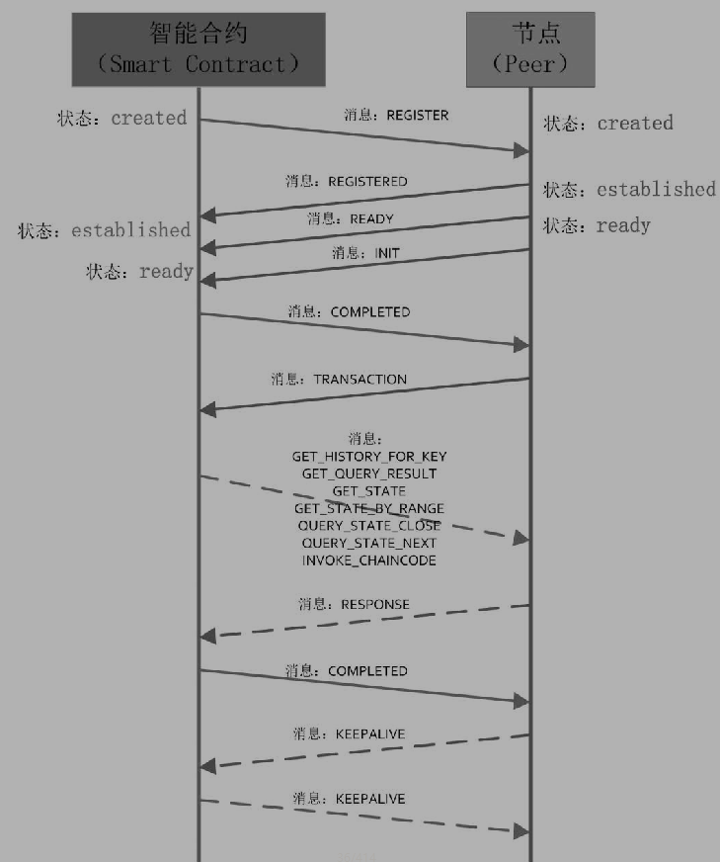
Fabric关键技术
智能合约（Smart Contract）又称为链码，是在区块链上运行的一段代码，是应用系统与区块链底层交互的中间件。通过智能合约，区块链可以实现各种复杂的应用。
系统链码用来实现系统层面的功能，包括系统的配置，用户链码的部署、升级，用户交易的签名和验证策略等。
用户链码用于实现用户的应用功能。开发者编写链码应用程序并将其部署到网络上。终端用户通过与网络节点交互的客户端应用程序调用链码。
智能合约安装在Peer上，被编译成一个独立的应用程序，运行于隔离的Docker容器中，在链码部署的时候会自动生成合约的Docker镜像。通过gRPC与Peer进行数据交互。交互步骤：
（1）智能合约调用shim.Start()方法后，给Peer发送ChaincodeMessage_REGISTER消息并尝试进行注册，此时智能合约和Peer的状态为初始的created。
（2）Peer在收到来自智能合约的ChaincodeMessage_REGISTER消息后，会注册到本地的一个handle结构中，返回ChaincodeMessage_REGISTERED消息给智能合约，并且更新状态为established，然后会自动发出ChaincodeMessage_READY消息给智能合约，并且更新状态为ready。

Slide 10
Fabric关键技术
（3）智能合约在收到ChaincodeMessage_REGISTERED消息之后，先不进行任何操作，只完成注册步骤，并更新状态为established。在收到ChaincodeMessage_READY消息之后再更新状态为ready。
（4）Peer发送ChaincodeMessage_INIT消息给智能合约，对智能合约进行初始化。
（5）智能合约收到ChaincodeMessage_INIT消息之后，调用用户代码Init()方法进行初始化，成功之后，返回ChaincodeMessage_COMPLETED消息。到此，智能合约就可以被调用了。
（6）智能合约被调用的时候，Peer发送 ChaincodeMessage_TRANSACTION消息给链码。
（7）智能合约在收到ChaincodeMessage_TRANSACTION消息之后，会调用Invoke()方法，根据Invoke()方法中用户的逻辑，发送消息给Peer。
（8）Peer在收到这些消息之后，会做相应处理，并回复ChaincodeMessage_RESPONSE消息。最后，智能合约会回复调用完成的消息ChaincodeMessage_COMPLETE至Peer。
（9）上述消息交互过程完成后，Peer和智能合约会定期给对方发送ChaincodeMessage_KEEPALIVE消息，以确保彼此是在线状态。

Slide 11
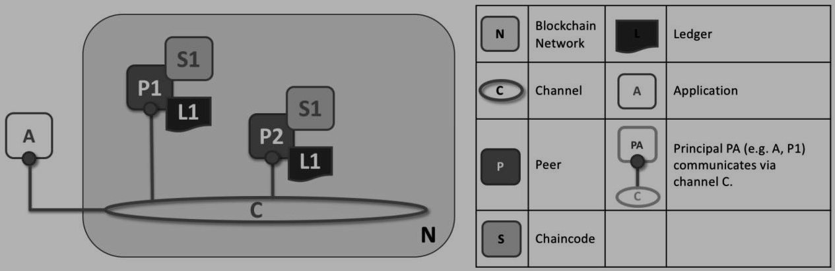
Fabric关键技术
通道（Channel）是两个Peer或多个Peer之间信息通信的私有空间，在通道内交易的数据与通道外隔绝，保证通道内数据的安全。在网络上的交易都要在某个通道上执行，参与交易的每个成员都通过身份验证和授权，才能在通道上进行处理。
Fabric是多通道设计，系统可以创建多条通道，一个Peer可以加入不同的通道中，在每个通道中有自身的创世区块和实例化智能合约。
每个通道都有属于自己的锚节点，通过锚节点可以与其他通道进行信息交互，但本身通道内的账本不会通过一个通道传到另一个通道上，通道对于账本是分离的。

Slide 12
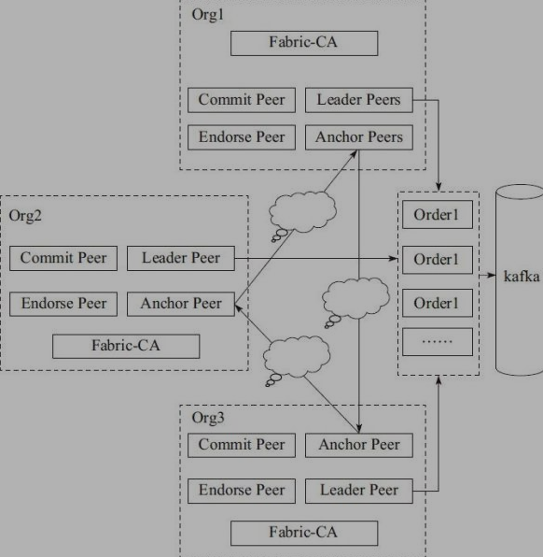
Fabric关键技术
节点（Peer）是区块链交易处理和账本维护的主体，主要负责参与共识过程和通过执行链码实现对账本的读写操作。Peer根据功能不同分为背书节点（Endorser Peer）和提交节点（Committer Peer）；根据通信不同分为锚节点（Anchor Peer）和主节点（Leading Peer）。
如图所示，在一个组织内会出现4个Peer服务器节点，这4个Peer服务器节点并不是4个Peer程序进程，而是表示一个组织中的4个角色，一个完整的组织必须具备这4个角色，即使组织内只有一个Peer程序进程，依然具备这样4个角色，只是这4个角色由一个Peer服务器节点兼任。当然有些节点也可以存在多个，比如Commit节点和Endorse节点是可以存在多个的。但是Leader节点和Anchor节点只能存在一个。

Slide 13
Fabric关键技术
背书节点：负责接收来自客户端的签名提案消息请求，检查消息后模拟执行交易提案，并对模拟执行结果签名背书，即使用私钥对请求提案、状态变更等签名，表示背书节点认为此次交易是合法有效的，然后将签名背书信息等打包成提案响应消息回复给客户端；在链码实例化的时候设置背书策略，指定哪些节点用于背书。当客户端向节点发起交易背书时，该节点才能有背书功能，否则只是普通的记账节点。
提交节点：负责检查交易消息结构的完整性与合法性、调用VSCC验证交易背书策略、执行MVCC检查读写集冲突等，标记交易的有效性并提交账本，更新本地账本数据库与文件，包括区块数据文件、隐私数据库、区块索引数据库、状态数据库、历史数据库等。无法通过配置文件配置，当前客户端或者命令行发起交易请求的时候需要指定相关的Committer节点。
锚节点：锚节点是随通道存在的，是能被其他通道发现的节点，每个通道上有一个或多个锚节点。锚节点主要负责代表组织和其他组织进行信息交换。每个组织都有一个锚节点，锚对于组织来说非常重要，如果锚节点出现问题，那么组织和其他组织会失去联系。
主节点：主节点负责与Orderer通信，把共识后的区块传输到其他节点。在配置文件有两种方式制定Leader节点，分别是：自主选举和强制制定。选择自动选举的模式，系统会根据gossip协议自动在组织中选择某一个Peer节点为Leader节点。选择强制制定的模式，当前Peer节点会自动被设定为Leader节点。在强制指定方式设定Leader节点的模式中，一个组织内只能有一个固定节点作为Leader节点存在。

Slide 14
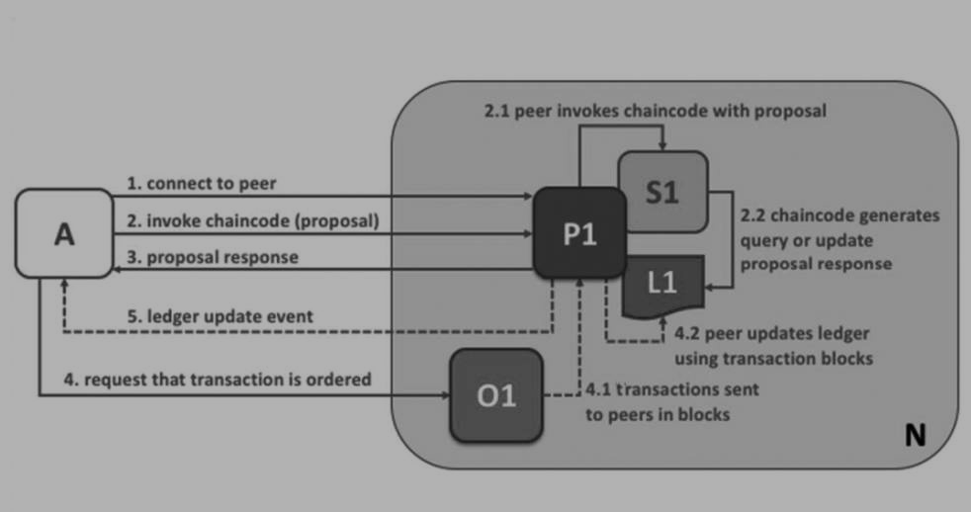
Fabric关键技术
应用程序与节点交互流程如下。
（1）connect to peer：应用程序成功连接到Peer后，调用链码向Peer进行提案。
（2）invoke chaincode(proposal)：应用程序提交提案给Peer，执行智能合约。Peer根据提案信息调用链码。
①peer invokes chaincode with proposal：Peer根据提案调用智能合约。
②chaincode generates query or update proposal response：智能合约进行查询和更新操作，同时返回提案结果。
（3）proposal response：链码进行查询和更新，然后将提案结果返回给应用程序。
（4）request that transaction is ordered：应用程序将交易信息发送给Orderer。
①transactions sent to peers in blocks：Orderer把含有交易信息的区块发送给其他Peer。
②peer updates ledger using transaction blocks：Peer把交易区块更新到账本中。
（5）ledger update event：应用程序接收账本更新事件。

Slide 15
Fabric关键技术
排序（Orderer）指对区块链网络中不同通道产生的交易进行排序，并广播给Peer。Orderer节点通过Broadcast()服务接口接收与处理交易消息请求，过滤检查后提交共识组件进行排序，并添加到本地待处理的缓存交易消息列表，按照约定的交易出块规则（如配置出块时间、配置出块字节数限制、通道配置消息单独出块等）切割打包成新区块，再保存到本地账本的区块数据文件中。Orderer节点支持独立的多通道（Channel）管理，包括系统通道与应用通道，可以保持各通道内节点的账本数据彼此隔离，账本数据只会同步给加入通道的合法Peer节点，从而确保数据的隐私性与安全性。
orderer模块的工作原理如下：
·客户端向orderer模块发送交易。
·Orderer节点对交易进行检查，如果符合条件，则将交易发送到排序队列（Solo模式在本地，Kafka模式会提交给Kafka）。
·Orderer节点从消息队列中对取出交易并进行打包。打包之后会将相关的消息存储到本地存储中。
·Orderer节点根据客户端代码请求，将区块链发送给客户端。

Slide 16
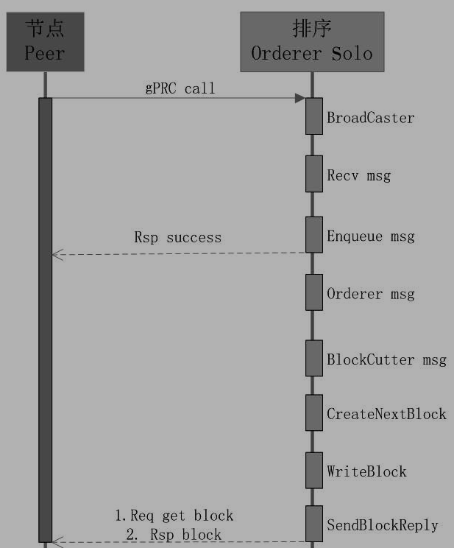
Fabric关键技术
Orderer是以可插拔组件的方式实现的，目前分为Solo和Kafka两种类型。
Solo：Solo模式是指单节点通信模式，该环境中只有一个Orderer服务，从Peer发送来的消息由一个Orderer进行排序和产生区块。由于Orderer服务只有一个Orderer为所有Peer服务，没有高可用性和可扩展性，因此不适合用于生产环境，只能用于开发和测试环境。
Solo模式调用过程说明如下。
（1）Peer通过gPRC连接Orderer Solo服务，连接成功后，发送交易信息。
（2）Orderer Solo服务通过Recv接口，监听Peer发送过来的信息，收到信息后进行数据区块处理。
（3）Orderer Solo服务根据收到的消息生成数据区块，并将数据区块写入账本中，返回处理信息。
（4）Peer通过deliver接口，获取Orderer Solo服务生成的区块数据。

Slide 17
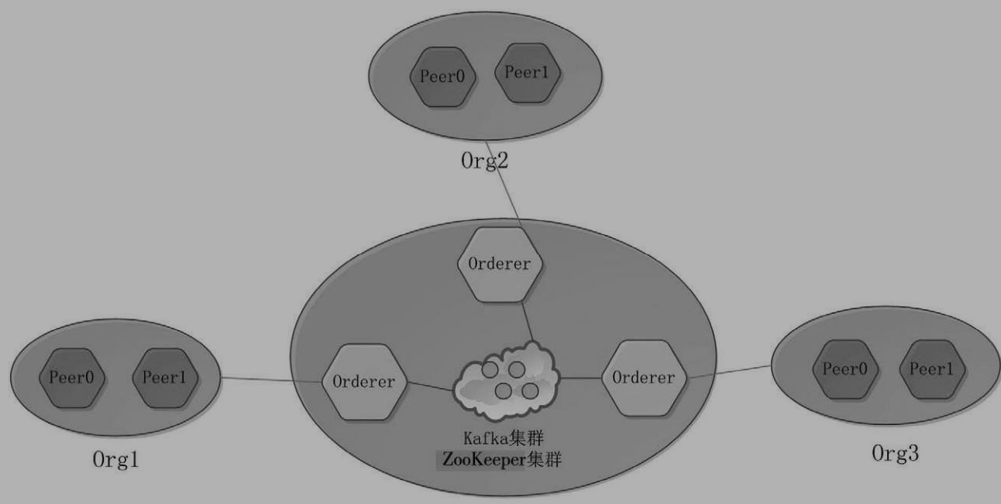
Fabric关键技术
Kafka：是一种高吞吐量的分布式发布订阅消息系统。在Fabric的Kafka模式中，排序节点从kafka集群里获取相应topic的数据，以保证交易数据有序，这里借助了kafka的分布式一致机制实现对交易的排序。同时借助Kafka，排序节点还可以进行集群，这样能有效地避免单点故障而导致整个网络崩溃的问题。
Kafka模式由Orderer服务、Kafka集群和ZooKeeper集群组成。每个Orderer服务之间相互不通信，只与Kafka集群通信，Kafka集群与ZooKeeper相互连接。Fabric网络中的各Peer收到客户端发送的交易请求时，把交易信息发送给与其连接的Orderer服务，交由Orderer服务集群进行排序处理。

Slide 18
fabric部署
安装：
docker
docker-compose
go
Fabric

Slide 19
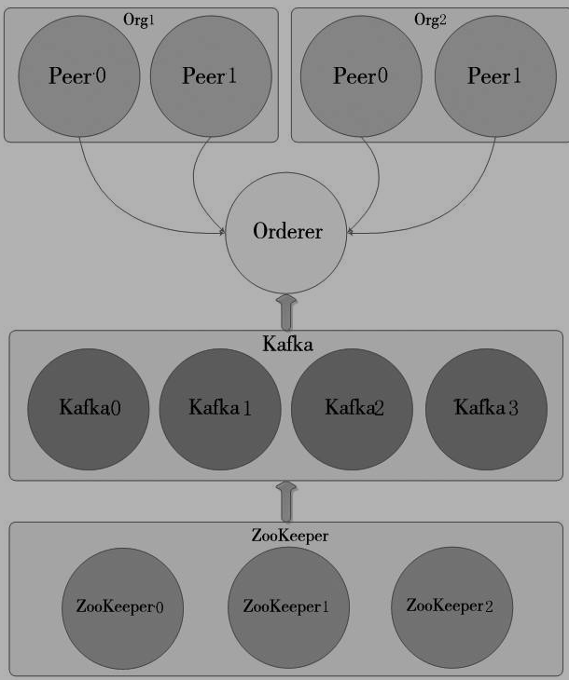
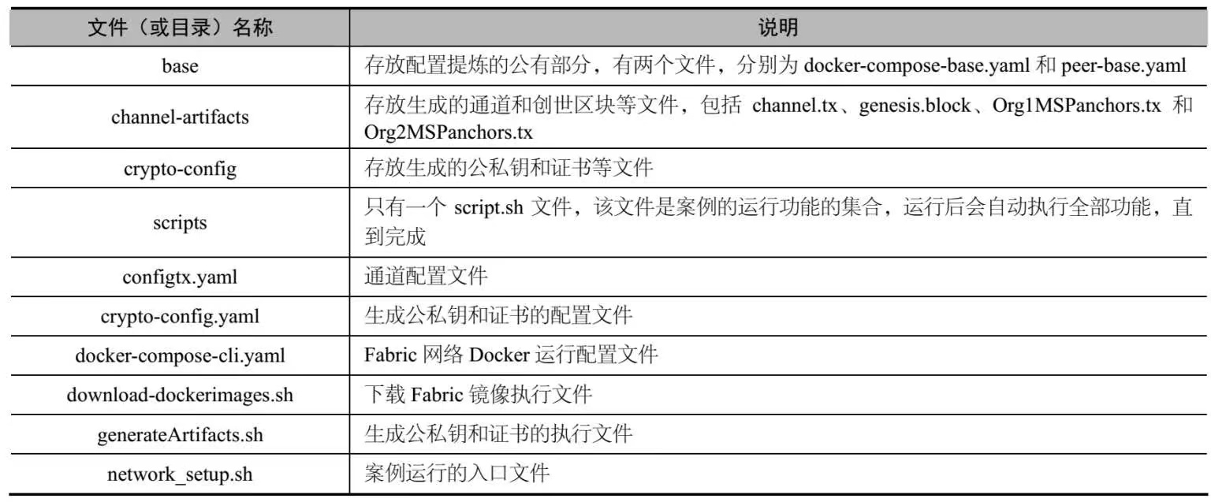
End-2-End案例
End-2-End案例由3个ZooKeeper、4个Kafka和1个Orderer实现排序，包括两个组织，分别为Org1和Org2，每个组织中有两个Peer，分别为Peer0和Peer1，结构如图所示。End-2-End案例的文件说明

Slide 20
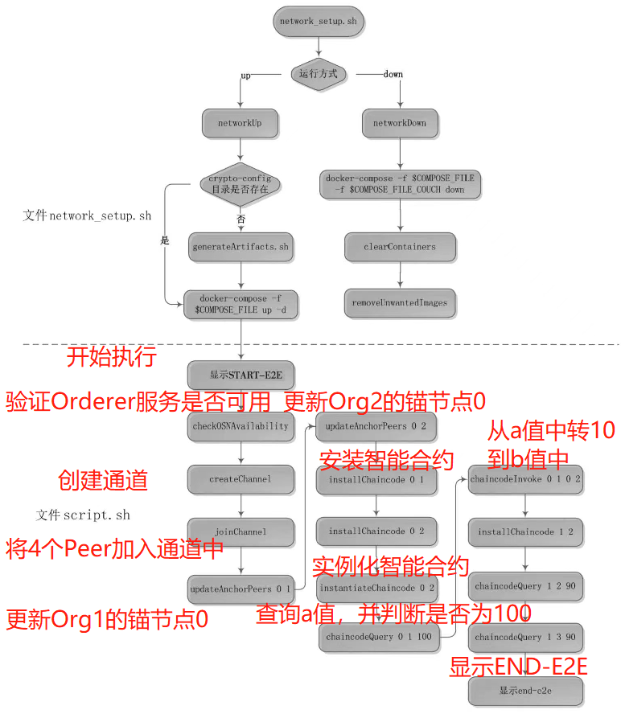
End-2-End案例
Fabric基础环境搭建完成后，End-2-End案例的运行先从network_setup.sh文件执行，执行过程中调用generateArtifacts.sh生成公私钥和证书等文件，再根据docker-compose-cli.yaml的配置内容通过DocKer运行ZooKeeper、Kafka、Orderer、Peer和Cli，最后在Cli中运行script.sh文件，批量执行创建通道、加入通道、部署智能合约、实例化智能合约、执行交易和执行查询等功能，以上过程在没有错误的情况下，自动逐行执行，直到提示END-E2E表示成功。
流程说明如下。
（1）在e2e_cli目录执行network_setup.sh up命令表示开始执行流程，执行network_setup.sh down命令表示结束执行流程。
（2）执行network_setup.sh up命令后先判断是否存在crypto-config目录，如果不存在，则调用generagenerateArtifacts.sh文件生成公私钥和证书；否则通过命令docker-compose -f $COMPOSE_FILE up -d开始启动Fabric网络。
（3）Fabric网络启动成功后，自动执行script.sh文件。按照代码顺序，执行代码。

Slide 21
End-2-End案例
①显示START-E2E：将开始执行案例。
②checkOSNAvailability：执行peer channel fetch 0 0_block.pb -o orderer.example.com:7050 -c"$ORDERER_SYSCHAN_ID" --tls --cafile $ORDERER_CA >&log.txt命令，验证Orderer服务是否可用。
③createChannel：执行peer channel create -o orderer.example.com:7050 -c $CHANNEL_NAMEf ./channel-artifacts/channel.tx --tls --cafile $ORDERER_CA >&log.txt命令，创建通道。
④joinChannel：执行peer channel join -b $CHANNEL_NAME.block >&log.txt命令，将4个Peer加入通道中。
⑤updateAnchorPeers 0 1：执行peer channel update -o orderer.example.com:7050 -c $CHANNEL_NAME -f ./channel-artifacts/${CORE_PEER_LOCALMSPID}anchors.tx --tls --cafile $ORDERER_C A >&log.txt命令，更新Org1的锚节点0。
⑥updateAnchorPeers 0 2：执行peer channel update -o orderer.example.com:7050 -c $CHANNEL_NAME -f ./channel-artifacts/${CORE_PEER_LOCALMSPID}anchors.tx --tls --cafile $ORDERER_C A >&log.txt命令，更新Org2的锚节点0。
⑦installChaincode 0 1：执行peer chaincode install -n mycc -v 1.0 -p github.com/hyperledger/fabric/examples/chaincode/go/example02/cmd >&log.txt命令，在Org1的Peer0上安装智能合约。
⑧installChaincode 0 2：执行peer chaincode install -n mycc -v 1.0 -p github.com/hyperledger/fabric/examples/chaincode/go/example02/cmd >&log.txt命令，在Org2的Peer0上安装智能合约。
⑨instantiateChaincode 0 2：执行peer chaincode instantiate -o orderer.example.com:7050 --tls--cafile $ORDERER_CA -C $CHANNEL_NAME -n mycc -v 1.0 -c '{"Args":["init","a","100","b","200"]}'-P "AND ('Org1MSP.peer','Org2MSP.peer')" >&log.txt命令，在Org2的Peer0上实例化智能合约，初始化a值为100和b值为200。
⑩chaincodeQuery01100：执行peer chaincode query -C $CHANNEL_NAME -n mycc -c'{"Args":["query","a"]}' >&log.txt命令，在Org1的Peer0上查询a值，并判断是否为100。
⑪chaincodeInvoke 0102：执行peer chaincode invoke -o orderer.example.com:7050 --tls --cafile$ORDERER_CA-C$CHANNEL_NAME-nmycc $PEER_CONN_PARMS -c '{"Args":["invoke","a","b","10"]}' >&log.txt命令，从a值中转10到b值中。
⑫installChaincode 12：执行peer chaincode install -n mycc -v 1.0 -p github.com/hyperledger/fabric/examples/chaincode/go/example02/cmd >&log.txt命令，在Org2的Peer1上安装智能合约。
⑬chaincodeQuery 1 2 90：执行peer chaincode query -C $CHANNEL_NAME -n mycc -c'{"Args":["query","a"]}' >&log.txt命令，在Org2的Peer1上查询a值，并判断是否为90。
⑭chaincodeQuery 1 3 90：执行peer chaincode query -C $CHANNEL_NAME -n mycc -c'{"Args":["query","a"]}' >&log.txt命令，在Org3的Peer1上查询a值，并判断是否为90。
⑮显示END-E2E：以上代码执行没有出现错误，则显示END-E2E，表示成功执行。

Slide 22
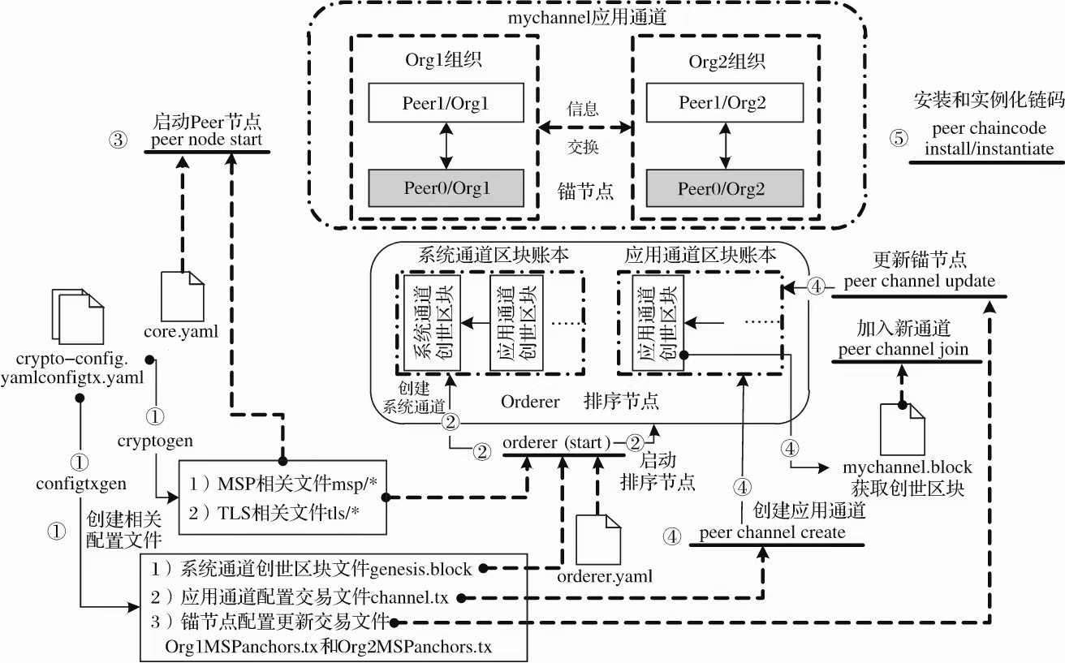
End-2-End案例
Hyperledger Fabric网络从初始化启动到正常提供链码服务的流程包括以下步骤。
①生成系统初始化启动的相关配置文件。generateArtifacts.sh通过cryptogen工具生成组织成员关系和身份证书、密钥等文件。然后，通过configtxgen工具生成节点与通道配置文件，包括Orderer节点上系统通道的创世区块文件genesis.block、新建应用通道（mychannel）的配置交易文件channel.tx、组织锚节点配置更新交易文件Org1MSPanchors.tx与Org2MSPanchors.tx等；
②启动Orderer排序节点。Orderer排序节点根据orderer.yaml配置文件、成员组织结构与身份证书等文件启动节点提供服务，并基于系统通道创世区块文件genesis.block创建系统通道（默认通道名称为testchainid）；

Slide 23
End-2-End案例
③启动Peer节点（Endorser节点、CLI客户端节点等）。Peer节点根据core.yaml配置文件、成员组织结构与身份证书（存放在指定配置路径的msp、tls等目录下）等文件启动节点；
④创建与加入通道、更新锚节点配置。Peer节点首先读取新建应用通道的通道配置交易文件channel.tx，向Orderer节点发送通道配置交易消息，以请求创建新的应用通道，并依次将两个组织上的所有Peer节点加入新通道，同时，使用Org1MSPanchors.tx与Org2MSPanchors.tx分别更新两个组织的锚节点配置；
⑤安装、实例化与调用链码。Peer节点安装用户链码并进行实例化，在Peer节点上启动Docker容器以提供调用链码服务。此时，Peer节点可以正常发起交易请求处理。

Slide 24
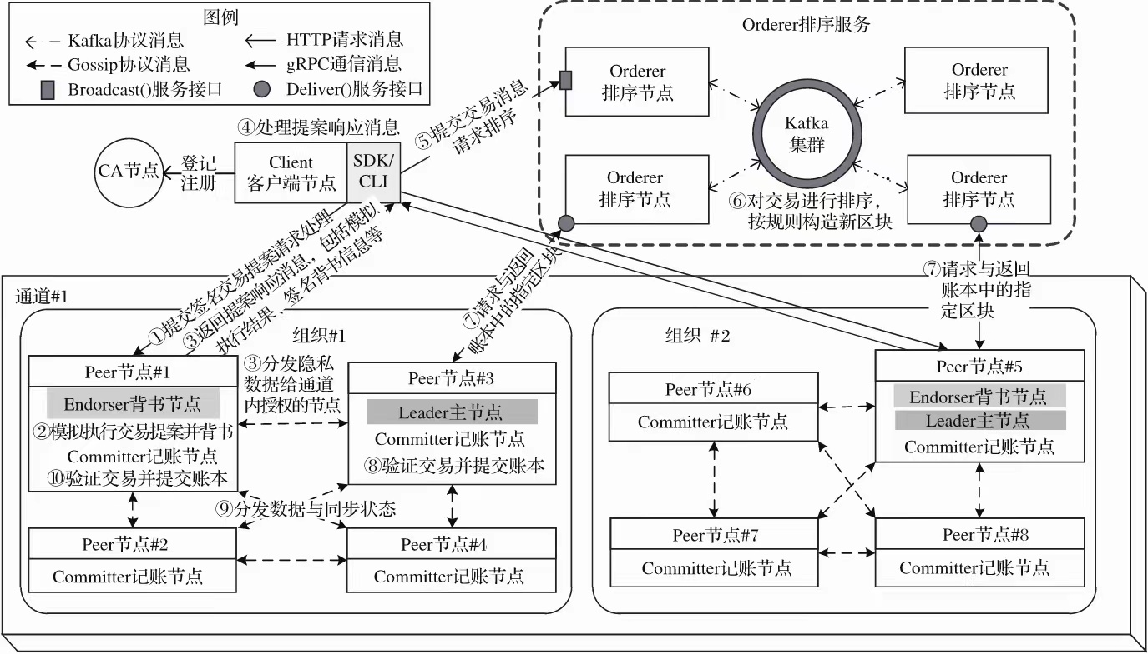
Fabric交易处理流程

Slide 25
Fabric交易处理流程
①发送签名提案消息到Endorser背书节点请求处理
Client节点构造签名提案消息（SignedProposal类型），通过调用Endorser背书服务客户端的ProcessProposal()接口，提交该消息到Endorser背书节点，请求模拟执行交易提案并签名背书。
②Endorser背书节点模拟执行交易提案并签名背书
Endorser背书节点收到签名提案消息之后，进行如下处理。
·检查签名提案消息的格式合法性与签名有效性，包括通道头部、签名头部、签名域、交易ID、消息扩展域的ChaincodeId属性与PayloadVisibility可见性模式等；
·检查提案消息的创建者是否满足指定通道上的通道访问权限，即/Channel/Application/Writers写权限；
·检查并启动链码容器以模拟执行交易提案，并将模拟执行结果暂时保存在交易模拟器中，等待排序共识与交易验证，而不是直接更新到账本中。其中，交易模拟执行结果采用状态数据读写集（读数据的键和版本、写数据的键值）记录交易造成的状态变更结果；
·调用ESCC系统链码对该提案消息的模拟结果读写集等进行签名背书。

Slide 26
Fabric交易处理流程
③Endorser背书节点向客户端返回提案响应消息，并分发隐私数据明文
Endorser背书节点基于背书信息、模拟执行结果等构造提案响应消息（ProposalResponse类型），并回复给请求客户端。
目前，模拟执行结果读写集包含公有数据（包括公共数据与隐私数据哈希值）与私有数据（或隐私数据）。其中，公有数据交由Orderer节点进行排序出块，再提交到账本区块数据文件，并广播到该通道上的所有节点。如果模拟执行结果中还存在有效的隐私数据明文，则Endorser背书节点通过Gossip消息协议将隐私数据发送给通道内授权的其他节点（由隐私数据集合配置的签名策略决定），交由transient隐私数据存储对象暂时保存到本地的transient隐私数据库（LevelDB），并在提交账本时存储到隐私数据库（LevelDB），同时清理transient隐私数据库中的过期数据。
④处理提案响应消息
Client节点解析Endorser背书节点回复的提案响应消息，获取背书结果并检查提案响应消息状态的合法性，以判断是否收集到了足够多的符合要求的背书签名信息。

Slide 27
Fabric交易处理流程
⑤发送交易数据给Orderer服务节点请求排序
当收集到足够多数量的符合要求的Endorser背书签名之后（由背书策略决定），Client节点基于模拟执行结果、背书签名等构造合法的签名交易消息（Envelope类型），通过Broadcast()服务接口将该消息提交给Orderer节点，请求交易排序处理。其中，配置交易消息不需要经过Endorser节点处理。
⑥Orderer服务节点对交易进行排序并构造新区块
Orderer排序节点提供Solo类型（用于单节点测试）、Kafka类型（支持CFT容错）等共识组件，对符合通道处理要求的合法交易消息（普通交易消息、配置交易消息等）进行排序并达成一致观点，并对一段时间内接收的一批交易消息按照打包交易的出块规则（出块周期时间、区块字节数限制、配置交易单独出块等）构造新区块，创建应用通道或更新通道配置，同时提交账本。
⑦Leader主节点请求Orderer服务节点发送通道账本区块
Leader主节点通过Deliver()服务接口代表组织从Orderer节点请求通道账本上所有的区块数据，并通过Gossip消息协议分发到组织内的其他Peer节点。如果请求的区块数据不存在，则Orderer节点默认阻塞等待，直到指定区块创建完成并提交账本，再将该区块发送给Leader主节点。

Slide 28
Fabric交易处理流程
⑧Committer记账节点验证交易并提交账本
Committer记账节点对区块与隐私数据（明文）执行如下检查，并提交至本地账本。如果不存在隐私数据明文，则跳过隐私数据的相关检查与提交账本的步骤。
·检查交易消息格式的正确性、签名合法性、交易内容是否篡改、消息头部的合法性等。
·调用VSCC系统链码，验证收集的签名背书结果是否符合指定的背书策略。
·对模拟结果中公有数据（即区块数据，含有公共数据与隐私数据哈希值）的读写集执行MVCC检查，针对单个键查询、键范围查询、隐私数据哈希值三种情况，检查读数据版本与交易时的账本是否一致，即是否存在读写冲突，并将存在冲突的交易标记为无效交易。
·验证模拟结果中隐私数据的正确性，遍历区块中有效交易的隐私数据读写集哈希值，取出对应交易的原始隐私数据读写集明文，重新计算其哈希值并对两者进行比较。如果两者完全相同，则说明该交易的隐私数据是真实有效的。
·保存所有的区块数据（即公有数据）到区块数据文件中，保存所有的私有数据（即隐私数据）读写集到隐私数据库（LevelDB）中，建立区块索引信息到区块索引数据库，将最新的有效交易数据（包含公共数据读写集、隐私数据读写集、隐私数据读写集哈希值）更新到状态数据库，最后将区块数据中经过Endorser背书的有效交易数据同步到历史数据库。同时，清理transient隐私数据库中的过期数据。
⑨Leader主节点分发数据与状态同步
Leader主节点基于Gossip消息协议将区块数据分发到组织内的其他节点上。同时，节点之间通过反熵算法等机制主动拉取缺失的数据（区块数据与隐私数据）、节点身份信息等，以确保组织内所有节点上的账本数据等信息保持同步。
⑩Committer记账节点验证交易并提交账本（同步骤⑧）
至此，Hyperledger Fabric系统上的一次完整交易处理流程即告结束。

Slide 29
THANKS

